Slide 1
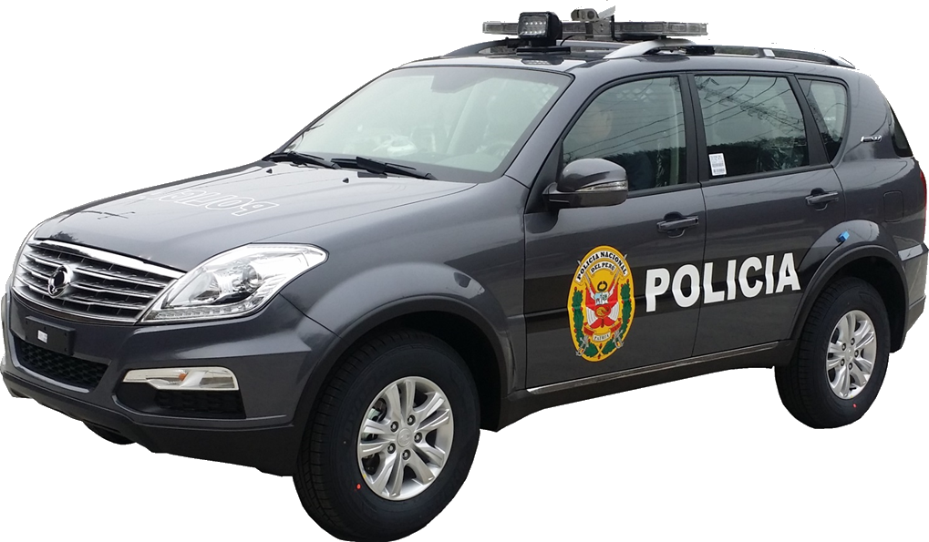
PATRULLERO SSANGYONG
VEHÍCULO Y SISTEMAS

Slide 2
RECOMENDACIONES

Slide 3
xxxxxxxxxxx
.

Slide 4
BIBLIOGRAFIA

